Slide 1

Németh Márton
Webarchívumokra irányuló kutatási tevékenységek a WARCNET-projekt tükrében
„404 Not Found – Ki őrzi meg az internetet?”
konferencia és workshop
Országos Széchényi Könyvtár
Budapest, 2021. november 23-24.

Slide 2

A webarchívum, mint a kutatások tárgya
Történeti kutatások – webtörténetírás, történeti célú kutatási elemzések
A webarchívum, mint big data adatkincs
Adatbányászati tevékenységek
Adatvizualizáció
Interdiszciplináris kapcsolódási pontok
Kutatói igények a webarchívum felé
Hiteles webarchívum
A kép forrása: https://commons.wikimedia.org/wiki/File:Data_Mining.svg

Slide 3

A WARCNET hálózat
A projekt honlapja: https://warcnet.eu
Kutatók, könyvtárosok, levéltárosok egy platformon
Niels Brügger kezdeményezése, a Dán Kutatási Tanács finanszírozza
Összehasonlító kutatások (nemzetközi TLD domainek sajátosságai, nemzeti domainek összehasonlítása)
Adott eseményekhez kötődő nemzetközi gyűjtemények vizsgálata, nemzeti gyűjtések összehasonlítása
2019-ben indult, meghosszabbítva 2023 tavaszáig
Közös kutatások, munkaértekezletek és tanulmányutak

Slide 4

Munkacsoportok
WG1: Nemzeti domainek összehasonlító vizsgálata, összevetése
nemzetközi domainekkel
WG2: Nemzetközi események archiválási gyakorlatának, illetve
azokra épülő gyűjteményeknek az elemzése
WG3: Digitális eszközök és módszerek a webarchívumokat érintő kutatások és a webarchiválás segítésére
WG4: Webarchívumok beillesztése a Research Data Management környezetébe (archiválási gyakorlat, szabványok implementálása, kutatási támogatás)
WG5: WEB Archive Code Book készítése a webarchívumokban használt, illetve használandó adatformátumok és azok kapcsolatainak feltárásával (Linked Open Data, szemantikus web, RDA)
WG6: A munka folytatásának lehetőségei a projekt lejárta után

Slide 5
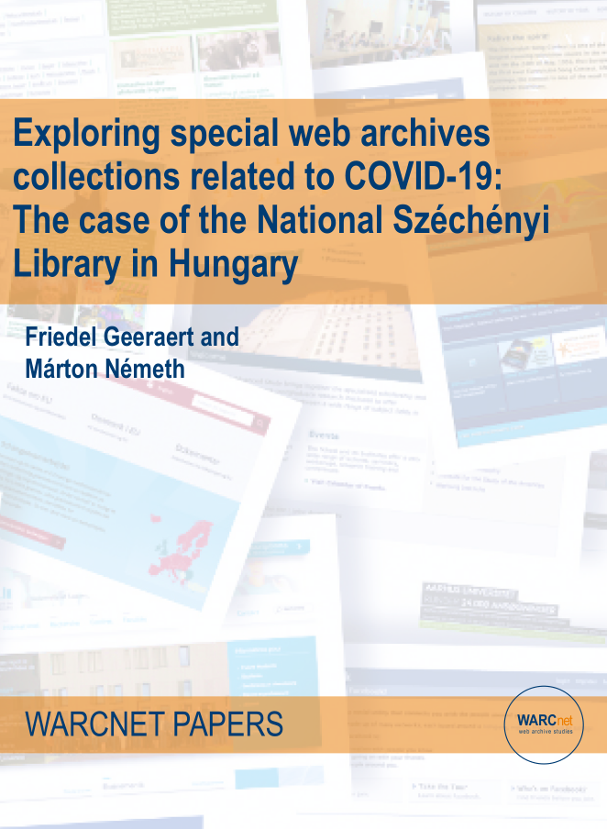
WARCNET Papers
Általános elméleti összefoglalók a webarchívumok kutatási lehetőségeiről
A COVID 19 járvánnyal kapcsolatos archiválási tevékenység intézményi gyakorlatainak bemutatása.
Tudományos publikáció, de interjú forma
Először válik közvetlenül összevethetővé az egyes országok esemény-alapú archiválási gyakorlata

Slide 6
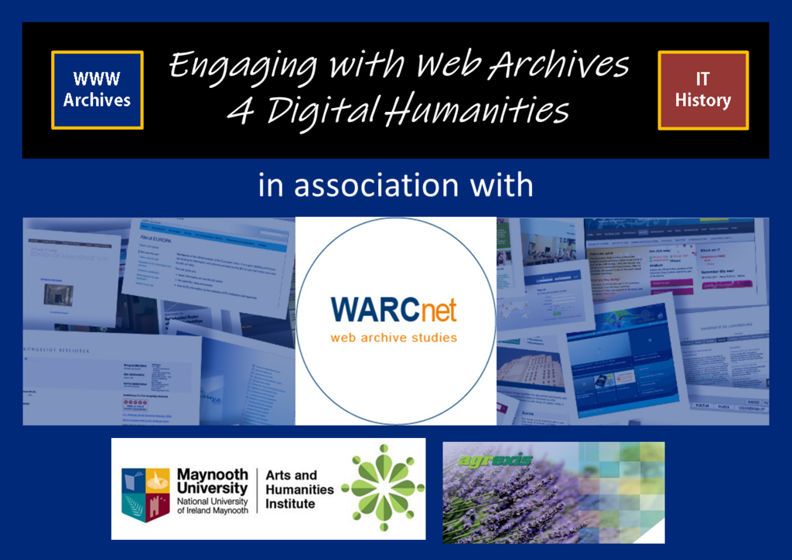
Publikációk, tudásmegosztás
Rendezvények, előadások
Szakbibliográfia összeállítása
(folyamatban)
Könyv formájú összegzése a
jelenlegi kutatásoknak (2023-ban)
Néhány napos szakmai tanulmányutak (kutatók ismerkedése webarchívumokkal, webarchívumok közötti tapasztalatcsere)
Kutatói közösségek megszólítása

Slide 7
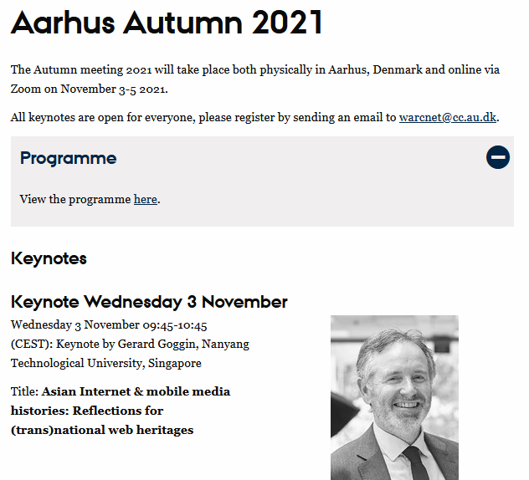
A 2021 novemberi munkaértekezlet Dániában
Bővíthető-e globális irányba ez a kutatási tevékenység (keynote a távol-keleti internet történetéről, jelenlegi
fejlődési trendjeiről)
Szerzői jogi és adatvédelmi dilemmák, illetve jó gyakorlatok az archívumokhoz való kutatási célú hozzáférés kapcsán
Miként lehet becsatornázni a kutatói igényeket a webarchívumok szolgáltatási környezetébe?
Kutatási igényekkel megtámogatni új webarchívumok indítását
Webarchiválási tevékenység, illetve azokra épülő kutatások
a felsőoktatásban
Milyen adatformátumokra van szüksége a kutatóknak,
meg tudják-e fogalmazni az igényeiket?
A Covid-19 gyűjtemény elemzés első eredményei: https://netpreserveblog.wordpress.com/2021/11/02/

Slide 8
Köszönöm a figyelmüket!
http://webarchivum.oszk.hu/
nemeth.marton@oszk.hu

